Slide 1

Gestion de projet
Estimation des coûts d’un projet

Slide 2
Quelques définitions de base
La charge : c’est une quantité de travail nécessaire à la réalisation d’une tâche (indépendamment du nb de personnes), permettant d’obtenir un cout prévisionnel d’un projet. Cette charge :
  S’ exprime en jours/homme, mois/homme, année/homme,
  Elle permet de définir la taille d’un projet,
    < 100 jours / homme : petit projet
    > 100 mois / homme : grand projet
La durée : c’est une notion de temps, qui représente le temps nécessaire à la réalisation du projet. Cette durée dépend du nombre de personnes affectées au projet avec des limites :
  une tache de 100 j/h ne peut être réalisée en 1 j par 100 hommes,
  cela dépend du fait que les tâches soient partitionnables ou pas,
  mais également du lien que les différentes tâches d’un projet ont entre elles,

Slide 3
Quelques définitions de base
Si un projet est partitionnable (c’est souvent le cas dans les développements informatiques ), il est possible de réaliser plusieurs tâches en parallèle – donc de les réaliser simultanément avec plusieurs hommes.
Partant de ce principe, on peut considérer qu’un projet de 36 J*H (planifié pour 12 hommes sur 3 jours) pourra également être effectué en 9 jours par 4 hommes.
FORMXXX
Version X
TITRE FORMATION

Slide 4
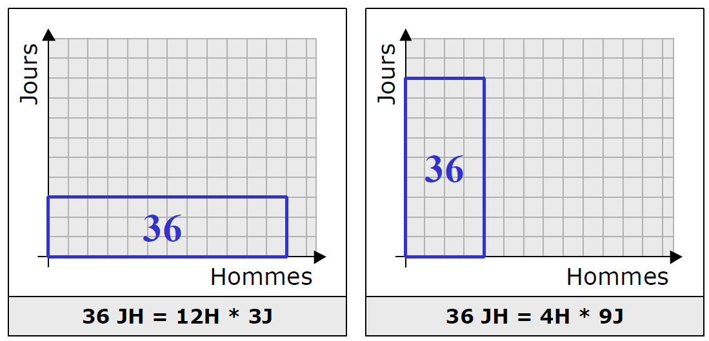
Quelques définitions de base
La répartition H*J idéale suit une parabole. Mais souvent la réalité est un peu différente
FORMXXX
Version X
TITRE FORMATION

Slide 5
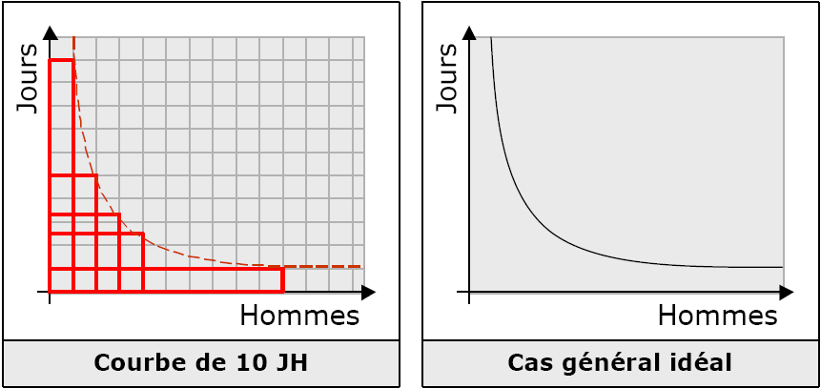
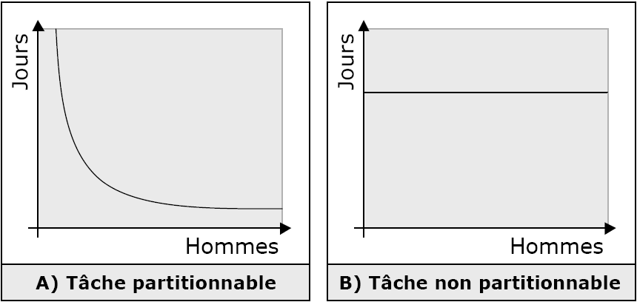
Quelques définitions de base

Slide 6
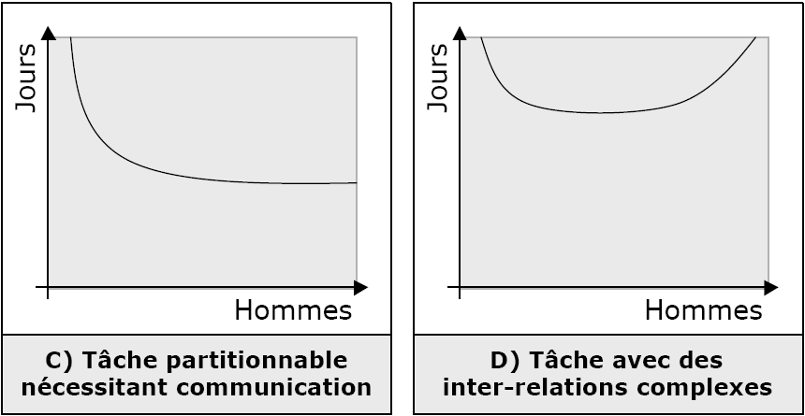
Quelques définitions de base
L’évaluation des charges d’un projet, n’étant une chose facile, il faudra bien identifier l’ensemble des tâches à réaliser, puis regarder celles qui ne sont pas fractionnables et celles qui nécessitent une forte implication et communication de la part des acteurs MOA/MOE

Slide 7
Quelques définitions de base
Ordre de grandeur: selon les normes ISO:
  Charge < 6 M/h ⇒ très petit projet
  6 M/h ≤ charge ≤ 12 M/h ⇒ petit projet
  12 M/h ≤ charge ≤ 30 M/h ⇒ projet moyen
  30 M/h ≤ charge ≤ 100 M/h ⇒ grand projet
  100 M/h ≤ charge ⇒ très grand projet
FORMXXX
Version X
TITRE FORMATION

Slide 8
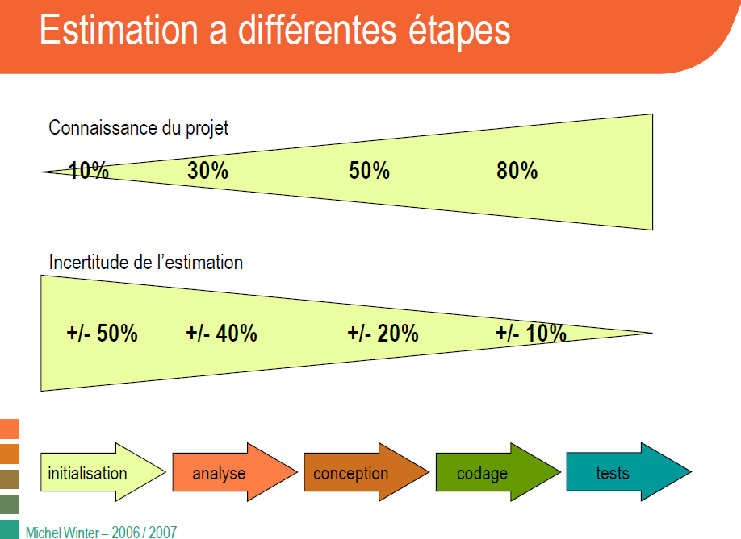
Quelques définitions de base
FORMXXX
Version X
TITRE FORMATION

Slide 9
Quelques définitions de base
La loi de parkinson
  « le travaille se dilate jusqu’à remplir le temps disponible »
  « les programmes sont comme les gaz parfaits : ils prennent toute la place qu’on leur donne »
  Si l’on donne à une équipe un projet de 50 j/h à faire sur 100 j/h, le projet sera fait en 100 j/h, et pas un de moins
La loi du marché : la charge correspond au prix à proposer pour remporter l’appel d’offre
  Tailler le projet en fonction de ce qu’attend le client,
  Ajuster la taille du projet en fonction des offres concurrentes,
Une formule de base permet de définir un délai moyen en fonction de la charge :
  Délai en mois = 3,0 * (charge en mois) ^{1/3}
  Cette formule reste adaptable : le coefficient peut donc varier de 2,0 à 4,0 en fonction du contexte du projet,

Slide 10
Pourquoi estimer les charges
Les méthodes d’évaluation des charges aident les responsables métiers à apprécier non seulement la charge, mais aussi la quantité de temps nécessaire à la réalisation, la taille de l’équipe.
En tant que SSII : La charge estimée correspondra au prix à proposer pour remporter l’appel d’offre
En tant que société utilisatrice : La charge estimée correspondra au budget qui vous sera alloué

Slide 11
Quand estimer les charges
1) La fin de l’analyse de faisabilité : on effectue une « pré-estimation » :
  C’est un moment stratégique puisque que l’estimation sera un des principaux éléments entrant dans la décision de lancer effectivement le projet ou pas. La difficulté d’effectuer une estimation de charges vient du fait qu’on est très en amont dans la vie du projet et les techniques d’estimation basées sur une connaissance fine de la solution seront difficilement applicables.
  L’utilisation de méthodes fines est à ce moment assez difficile à mettre en œuvre.
2) La finalisation de l’architecture fonctionnelle et technique : on effectue « l’estimation initiale » :
  C’est encore un moment important et où l’on peut grâce à vue cohérente de l’ensemble de la solution ajuster la « pré estimation » et le planning. A partir de ce moment l’utilisation de méthodes plus fines comme les « points de fonctions » devient possible.

Slide 12
Quand estimer les charges
3) La réalisation des spécifications détaillées : on effectue « l’estimation détaillée » :
  C’est le moment où l’on connait le mieux ce que l’on va faire en terme de production (configuration, paramétrage, développement) sans avoir encore engagé une bonne partie de la dépense.
  C’est un moment idéal dans le cas de travail en mode Centre de service / Centre de développement, pour cadrer le budget et les délais des demandes de travaux.
4) En conclusion :
  Il faut construire une méthode d’estimation suffisamment souple pour être utilisée dès l’analyse de faisabilité sur un niveau d’information encore très général.

Slide 13
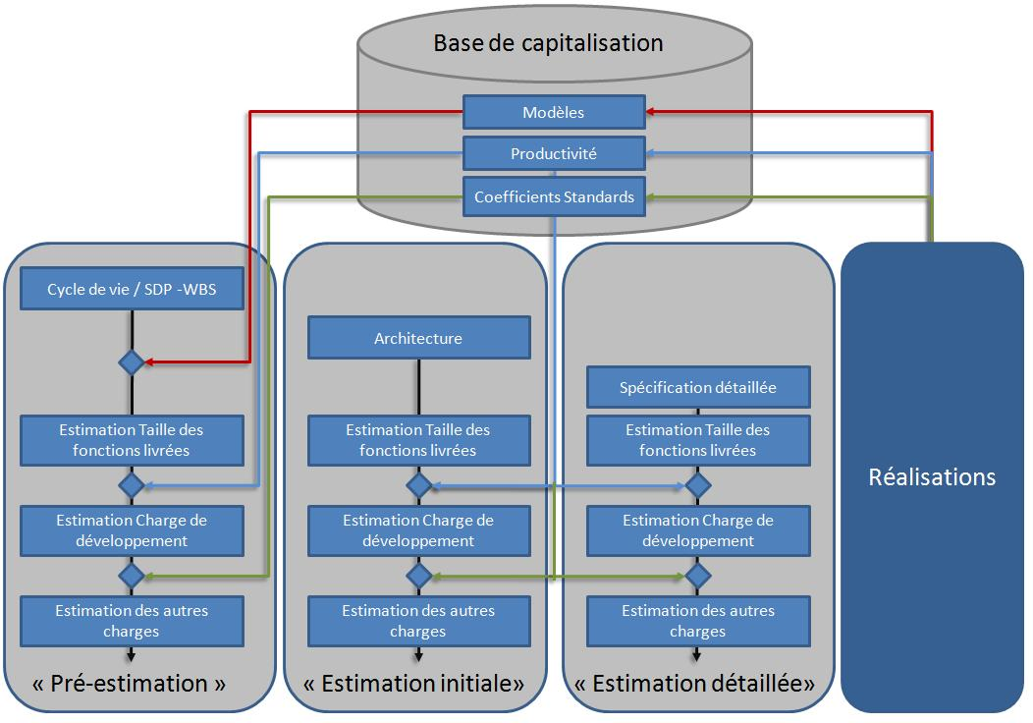
Quand estimer les charges
SDP = Structure de Découpage du Projet (en anglais WBS = Work Breakdown Project)
C’est une décomposition hiérarchique, axée sur les tâches et activités, du travail que l’équipe de projet doit exécuter pour atteindre les objectifs du projet et produire les livrables voulus.

Slide 14
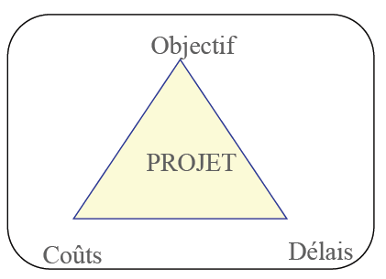
Triangle Objectifs, Coûts, Délais (OCD)
Rappel: Un projet doit être réalisé pour répondre à un objectif précis dans un délai et un coût convenus avec le client
La gestion de projet est un système dynamique pour lequel , il faut tenir en équilibre les trois composantes OCD
FORTION L3
Version X
Gestion des charges

Slide 15

Avoir en tête le Scope suivant
Trouver l’équilibre Budget-Ressources
  Dans les objectifs bien identifier:
    Ce qui sera effectivement réalisé
    Ce qui ne sera pas réalisé
    Poser la base du projet ( Engagement contractuel)
  Délais
    Fenêtre temporelle dans laquelle le projet doit être réalisé ( attention à vos disponibilités)
  Coûts
    Budget mis à votre disposition pour réaliser le projet, dans notre cas, il s’agit du budget prévisionnel sur lequel l’équipe projet s’est engagée.
  Ressources
    Humaines et matériels
Délais
Coûts
Objectifs
Ressources
FORTION L3
Version X
Gestion des charges

Slide 16
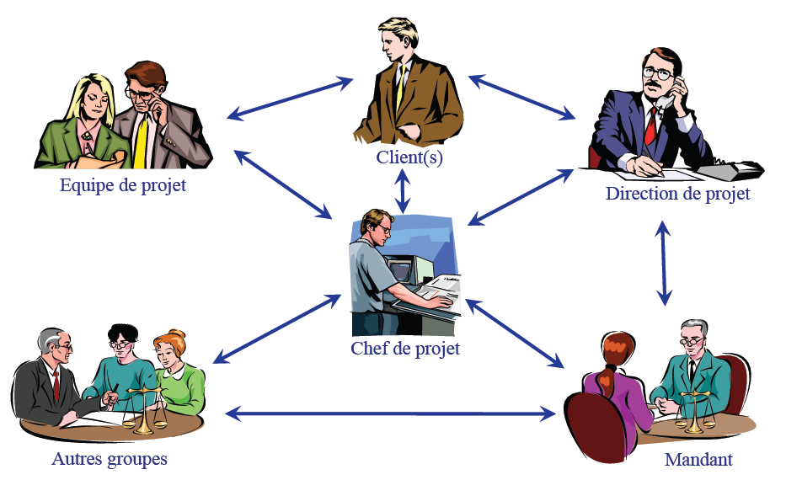
Bien identifier tous les acteurs du projets
FORTION L3
Version X
Gestion des charges

Slide 17
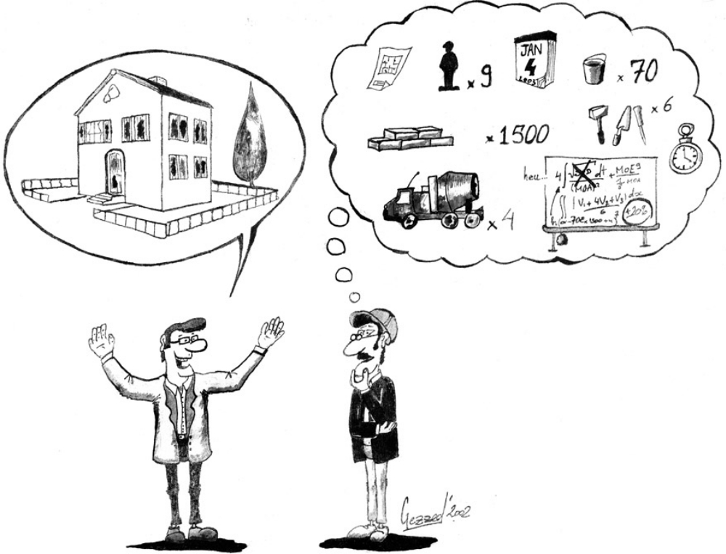
Les méthodes d’estimation
Estimer les charges, Mais c’est très simple !!

Slide 18
Les méthodes d’estimation
Quelque soit la méthode, on retrouve une démarche générale commune :
  S’appuyer sur la base de connaissance de l’entreprise rassemblant l’expertise des projets antérieurs (d’où l’importance des bilans de projets),
  Faire une 1ère estimation de la taille du projet à l’aide d’une unité de mesure,
  Ajuster les différents ratios (pour définir la taille ou la charge) en fonction de la spécificité du projet
      Exemples avec beaucoup de devpt et peu de spécification et peu de recette,
      Exemples avec très peu de devpt pour beaucoup de recette et de conception,
  Extrapoler et répartir la charge entre les différentes étapes du projet,

Slide 19
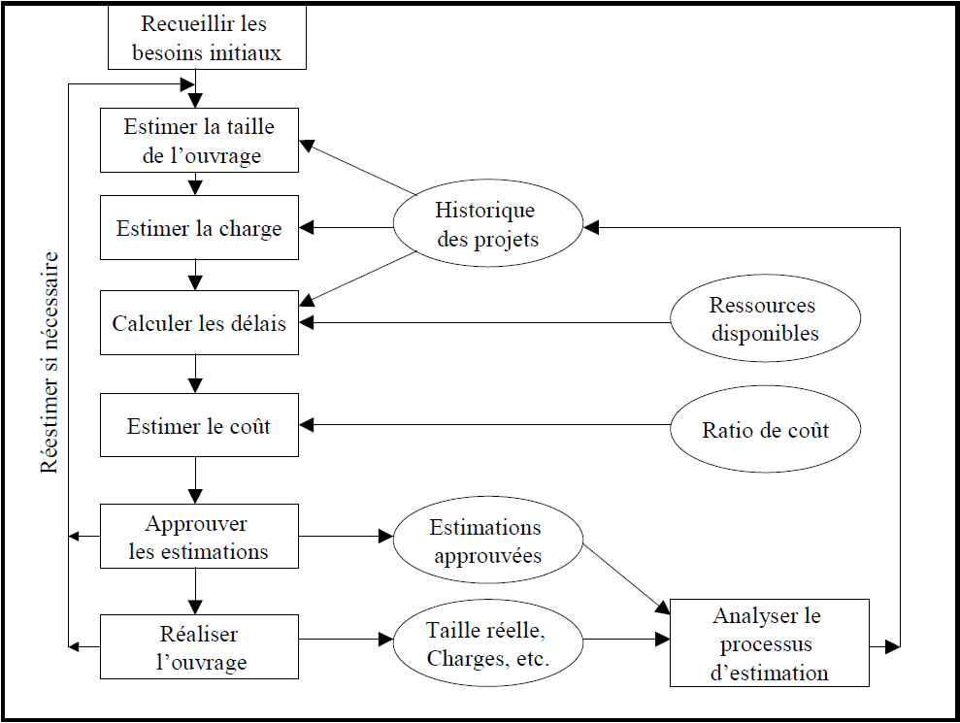
Les méthodes d’estimation

Slide 20
Les méthodes d’estimation
Plusieurs méthodes d'estimation
  Activités similaires, en s’appuyant sur nos connaissances de projets déjà réalisé , ainsi que des données historiques
  Méthode analytique
  Technique Delphi
  Méthode des 3 points
  Wide Brand Delphi Technique
  Méthode COCOMO
FORMXXX
Version X
TITRE FORMATION

Slide 21
Estimation du projet
Activité similaire : Basé sur la mémoire ou des discussions
  Activité du projet P1 similaire à des activités réalisées sur d’autres projets Pi => durée de l’activité de P1 identique ou extrapolée des activités similaires des Pi
Données historiques : Basé sur des enregistrements systématiques (project note-book, BD)
  Enregistrement systématique, durant toute la durée du projet, toutes les informations relatives à la durée des tâches, réalisées par les collaborateurs qui doivent relever tous les jours les temps passés sur les tâches.
    Estimation de la durée
    Durée réelle
FORMXXX
Version X
TITRE FORMATION

Slide 22
Méthode analytique
Domaine d’application
  Projets en SSII pour évaluer les charges de réalisation
Méthode
  S ’appuie sur la typologie des programmes à développer, qui est une suite de fonctions et sur une estimation individuelle des tâches à réaliser .
  Affectation d’un poids par type de fonctions à couvrir et niveau de difficulté dans l ’environnement (UNITÉ : jour/homme)
  La charge obtenue est celle de la réalisation à laquelle on ajoute:
    Pour les tests d ’enchaînement : 10% charge
    Pour l ’encadrement : 20% charge

Slide 23
Méthode analytique
Démarche de la méthode:
établir une typologie par nature des programmes à réaliser
dans un périmètre stable.
Etablir la liste exhaustive de toutes les transactions présentes dans l’application logiciel.
Pour chaque transaction, établir un degré de difficulté ( en jours/personne ), qui sera variable selon l’environnement et l’équipe de développement, c ’est à dire: sa compétence dans le domaine, son expertise et sa disponibilité
Réaliser un tableau récapitulatif Transaction/difficulté
FORMXXX
Version X
TITRE FORMATION

Slide 24
Méthode analytique
Type : transaction | Facile ( j/personne) | Moyen (j/personne) | Difficile (j/personne)
Menu | 0,25 | 0,5 | 1
Consultation | 1 | 2,5 | 4
Mise à jour | 1,5 | 3 | 5
Edition en temps réel | 1 | 2 | 4
Type : programmes par lots ( batch ) | Facile ( j/personne) | Moyen (j/personne) | Difficile ( j/personne)
Extraction | 0,5 | 1 | 1,5
Mise à jour par lot | 2 | 3 | 5
Edition pat lot | 1,5 | 2,5 | 4
FORMXXX
Version X
TITRE FORMATION

Slide 25
Méthode analytique
Calcul de la Charge de réalisation
Charge réalisation = Σ ( nombre programmes/type * degré de difficulté )
Nota : inclus dans le calcul
  Les jeux tests
  Les tests programmes
Charge totale = Charge de réalisation
+ tests enchaînement (10% charge réalisation )
+ encadrement ( 20% charge réalisation )

Slide 26
Méthode analytique
Détermination du Délai :
  Application de règles issues de l’organisation :
  si la taille du groupe augmente :
    augmentation de la charge de coordination et de la division du travail
    augmentation des risques d’incohérence
  Un encadrement direct doit être < 10 membres du projet dans la pratique : encadrement direct de 5-6 membres
Estimation : pour des projets de 3 à 30 mois/personne
Délai = 2,5 ( Charge en mois/personne )**1/3
FORMXXX
Version X
TITRE FORMATION

Slide 27
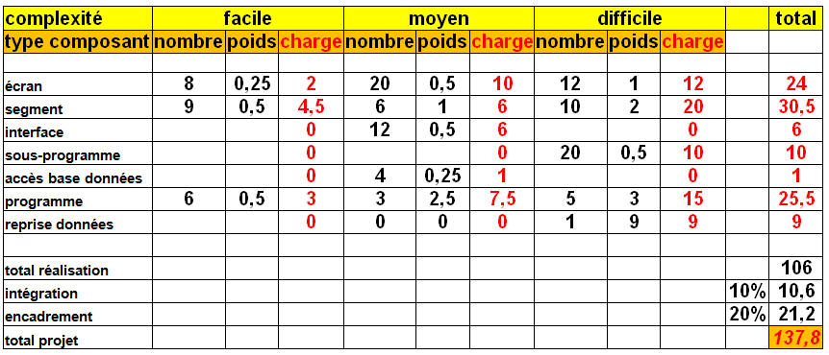
Exemple d’application
Bilan de l’exemple :
Charge du projet évaluée à 138 j/personne
ou 7 mois/personne ( base : 1 mois = 20 jours ouvrés )
Délai = 2,5 x ( 7 ) **1/3 soit 4,8 mois
FORMXXX
Version X
TITRE FORMATION

Slide 28
Méthode analytique
Limites de la méthode :
 | Evaluer le degré de difficulté
 |  | ex : difficulté fonctionnelle
 | Restreinte uniquement à la réalisation pour petits projets de réalisation ( <= 30 mois/personne )
intérêts :
 | Entrer dans le détail de la réalisation
 | Découpage en composants du programme
FORMXXX
Version X
TITRE FORMATION

Slide 29
Méthode DELPHI
Elaborée en 1948 par la Rand Corporation (une institution américaine à but non lucratif qui a pour objectif d'améliorer la politique et le processus décisionnel par la recherche et l'analyse)
La méthode Delphi consiste à organiser la consultation d’experts, soumis à des vagues successives de questionnement sur un sujet précis pour mettre en évidence les convergences et les consensus (en se basant sur les projets antérieurs).
C’est une technique de facilitation majeure, qui part du principe que l’intelligence du groupe est supérieure à la somme des intelligences individuelles. On affine au fur et à mesure les jugements postés par les différents experts jusqu’à obtention d’une convergence.

Slide 30
Méthode DELPHI
La méthode Delphi s’exécute généralement sur 1 ou 2 tours en respectant les étapes suivantes :
  Étape 1 : Le modérateur prépare une courte présentation du projet ou demande à un client, un analyste, un chef de produit de présenter sa problématique / son besoin,
  Étape 2 : Le modérateur demande les estimations individuelles à 3 experts,
  Étape 3 : Chaque expert fait son estimation dans son coin, comme il le souhaite,
  Étape 4 : Le modérateur collecte les résultats (anonymes) et calcule la moyenne,
  Étape 5 : Le modérateur informe les experts de cette moyenne. Chacun peut alors évaluer sa propre estimation par rapport à cette moyenne. On échange sur les résultats, on argumente …
  Fin du 1er tour

Slide 31
Méthode DELPHI
  Étape 6 : Le modérateur demande à nouveau les estimations individuelles aux experts qui livrent encore leur estimation
  Étape 7 : Le modérateur collecte à nouveau les résultats et calcule la moyenne
  Étape 8 : Le modérateur informe les experts de cette moyenne. Il y a de nouveau discussion …
        Fin du 2ème tour …
  Les consensus s’obtiennent généralement à ce stade… Mais si rien ne se décide, on peut :
      soit faire un 3ème tour …
      soit appliquer une formule du genre :
Estimation finale = (Estimation Optimiste + 4 Estimation Intermédiaire + Estimation Pessimiste) / 6
FORMXXX
Version X
TITRE FORMATION

Slide 32

Méthode « Des Trois Points »
Méthode de groupe
  La durée est considérée comme une variable aléatoire
  Distribution
  On ne connaît pas la durée, mais la probabilité des différentes durées
  TM: temps moyen estimé (travail dans des conditions normales)
  TO: temps optimiste (conditions idéales, pas d'obstacles, temps
  minimum pour accomplir la tâche)
  TP: temps pessimiste (temps maximum pour accomplir la tâche dans les pires conditions)
Idem Delphi
FORMXXX
Version X
TITRE FORMATION

Slide 33
Méthode proportionnelle
3 types d’utilisation :
  Estimer globalement le projet que l’on cherche à répartir dans le temps → démarche descendante,
  Evaluer une étape du projet au moyen d’une autre méthode et généraliser → démarche ascendante,
  Pendant le projet : le temps consommé sur les tâches terminées redéfinit les tâches à venir → démarche dynamique,
On applique un ratio sur chaque étape du projet sur la base des charges estimées précédemment,
Ces ratios sont issus une fois de plus de l’expérience. Ce sont des recommandations,

Slide 34





Répartition proportionnelle
Charges projetées
= Charge totale
Charges connexes
Intégration sur site client
Validation sur site client
Manuels client
Maitrise d’oeuvre
Management des équipes
FORMXXX
Version X
TITRE FORMATION
Qualité
Charges transverses

Slide 35
Répartition proportionnelle
Phases du projet | Ratio
Spécifications | x %
Conception | Y %
Réalisation ( charges pivot) | Z %
Intégration chez le client | T %
Validation client | V %
Total | 100%
Charges connexes
La charge Pivot = Z%* charge projetée d’où
    Charge projetée = 100/Z *Charge pivot
Charges connexes = n h*J
        Coefficients des charges transverses
  Les coefficients sont appliqués aux charges projetées + connexes
Phases du projet | Ratio
Maitrise d’oeuvre | A %
Management équipe | B %
Management qualité | C %
FORMXXX
Version X
TITRE FORMATION
Charges Transverses = (A%+B%+C%) *(Charges projetées+ Charges connexes

Slide 36
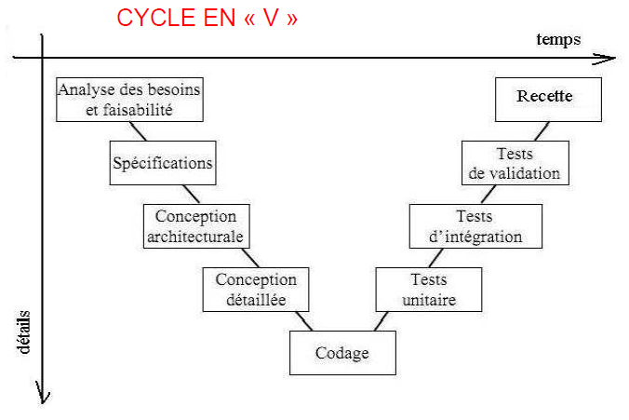
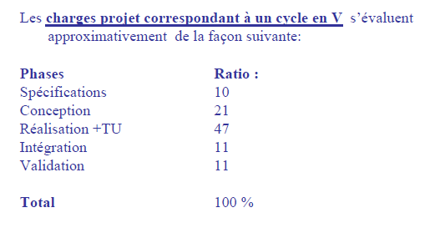
Répartition proportionnelle
FORMXXX
Version X
TITRE FORMATION

Slide 37
Répartition proportionnelle
Charges transversales:
  Tâches Ratio
    Maîtrise d’oeuvre 4%
    Encadrement des équipes 6%
    Qualité 3%
  Total 13 %
Charges connexes:
  généralement de l’ordre de: 7- 15%, dont :
    3-5% documentation,
    formation utilisateurs,
    charte ergonomique,
    maquettage, accompagnement au démarrage,
TITRE FORMATION
FORMXXX
Version X

Slide 38
Répartition proportionnelle
La charge globale du projet, en fonction du niveau de maîtrise de l’environnement, de l’équipe de réalisation et conception, de compétence du client, varie entre:
  2 et 3 fois la charge de développement, estimée pour une équipe moyenne.
  Retenir la méthode 2.5 (/charge de développement),
Pour obtenir la charge globale maxi avec une équipe normale, elle baissera généralement à 2.2 avec une équipe expérimentée en environnement connu.
FORMXXX
Version X
TITRE FORMATION

Slide 39
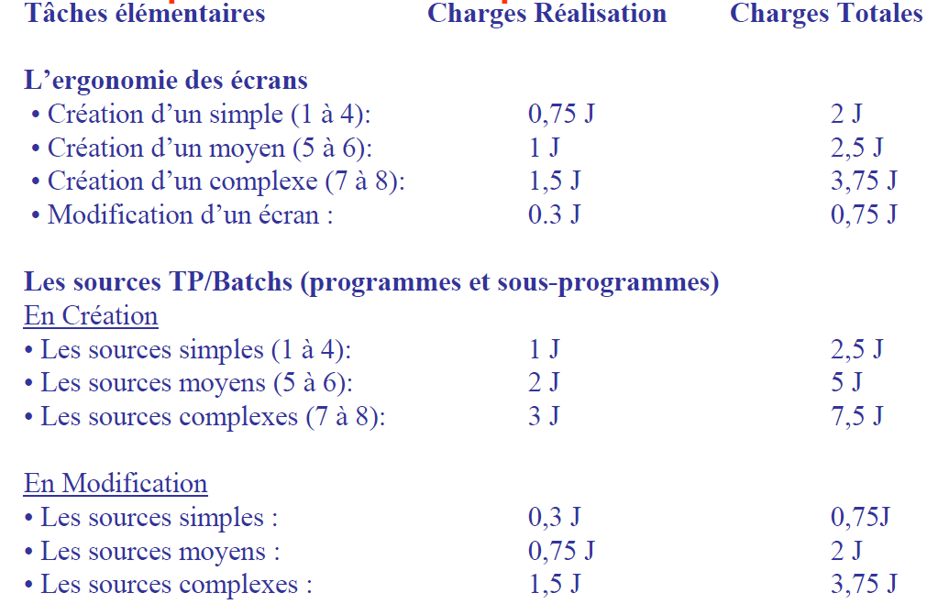
Répartition proportionnelle
FORMXXX
Version X
TITRE FORMATION

Slide 40
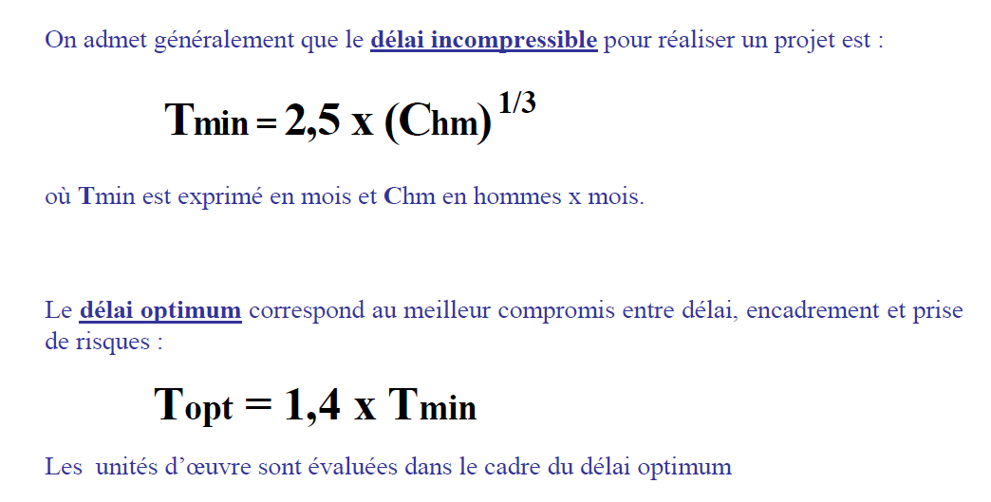
Répartition proportionnelle
Idem méthode analytique
FORMXXX
Version X
TITRE FORMATION

Slide 41
Construction du prévisionnel
COCOMO
A partir de l’Estimation des Coûts

Slide 42
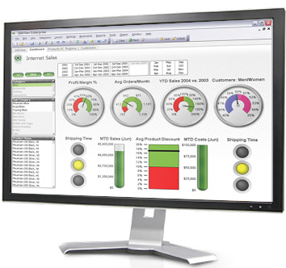
Construire son budget prévisionnel
Construire un Budget prévisionnel nécessite au préalable de s’être mis au clair sur votre projet et sur les moyens à mettre en œuvre pour le réaliser. C’est donc un outil qui est subordonné aux différentes discussions préalables qui vont préciser les moyens que vous souhaitez vous donner. Mais il ne sera pas sans influence sur votre projet lui-même dans la mesure où cet outil va vous permettre de confronter vos souhaits et votre projet aux réalités économiques. Il sera souvent un frein à vos enthousiasmes et un exercice qui vous contraindra à revoir à la baisse vos ambitions pour les adapter à vos moyens humains et financiers.
FORMXXX
Version X
TITRE FORMATION

Slide 43

La budgétisation d'un projet
le coût du projet est la somme des coûts :
  des ressources humaines du projet
  des ressources matérielles et logicielles du projet.
  Les achats effectués au titre du projet.
  Les investissements nécessaires ( sachant qu’ils sont amortissables sur 3 ou 5 ans.)
  Ce coût dépend évidemment de la durée du projet.
FORMXXX
Version X
TITRE FORMATION

Slide 44
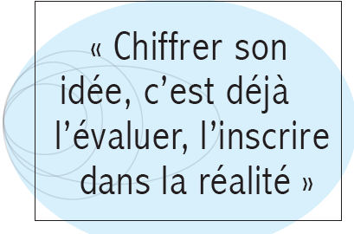
Coûts à prendre en compte dans un projet
Il nécessaire de déterminer les dépenses qui vont être prises en compte dans le calcul.
On va pour cela établir la liste des charges :
Les études : c’est pour l’essentiel la valorisation des temps d’études
correspondants à la programmation des applications mais aussi ceux nécessaires pour effectuer les tests et la réception. Il est aussi nécessaire
de prendre en compte les temps d’études consacrés à la conception et au pilotage du projet. Enfin, il ne faut pas oublier les coûts de matériel correspondants à la réalisation et aux tests
FORMXXX
Version X
TITRE FORMATION

Slide 45

Coûts à prendre en compte dans un projet (2)
Le matériel : pour exploiter l’application, il est nécessaire de mettre en œuvre des matériels et notamment des serveurs, des mainframes, des réseaux, des postes de travail. Ces coûts comprennent l’achat des matériels et les coûts d’installation de ces équipements.
Les logiciels : pour faire fonctionner ces matériels, il est nécessaire d’acheter des logiciels systèmes ou des applications. À ces montants
s’ajoutent les redevances et les coûts de maintenance.
Le démarrage : la montée en charge de l’application nécessite
d’engager des dépenses. Celles-ci ne sont faites qu’une seule fois,
comme par exemple la formation, les travaux faits en double, les
contrôles et les pointages, etc.
FORMXXX
Version X
TITRE FORMATION

Slide 46

Investissements
4/Avoir un plan de comptes des investissements:
Il est indispensable de disposer d’une nomenclature des dépenses d’investissement qui permette notamment de neutraliser les dépenses de fonctionnement. Pour cela, on va distinguer les principales rubriques qu’on peut être amené à rencontrer. le plan de comptes de budgets d’investissements suivant :
  Locaux,
  matériels,
  Logiciels et progiciels,
  Les tests et le démarrage,
  Les frais généraux
FORMXXX
Version X
TITRE FORMATION

Slide 47

faire valider le budget global du projet
Une fois le budget du projet arrêté, plusieurs intervenants doivent le valider :
– les décideurs de l’entreprise, notamment ceux participant au comité de pilotage ;
– la maîtrise d’ouvrage, si elle existe ;
– le contrôleur de gestion (ou le directeur administratif et financier) ;
– les utilisateurs, s’ils ont la compétence d’intervenir sur le budget du projet.
FORMXXX
Version X
TITRE FORMATION

Slide 48
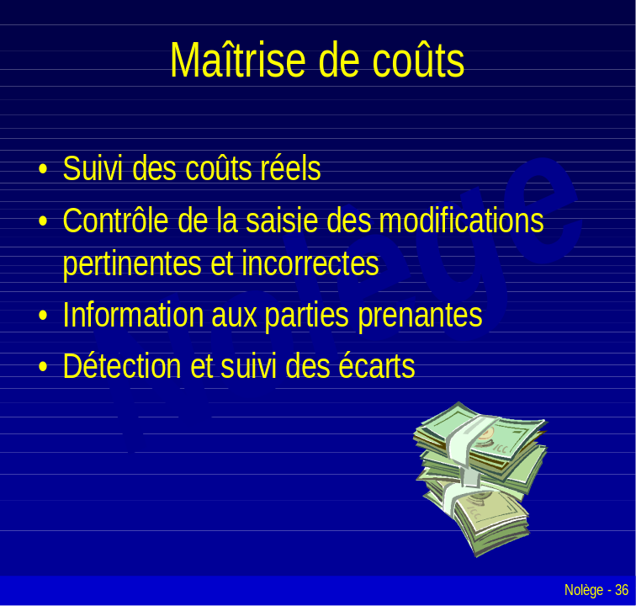
Maîtrise des coûts
La maîtrise des coûts a pour objet:
  a) d’agir sur les facteurs qui entraînent des modifications du référentiel de coût, pour s’assurer que ces modifications sont bénéfiques,
  b) de déterminer si le référentiel de coûts a changé
  c) de gérer les modifications réelles au moment où elles apparaissent et pendant le temps de leur déroulement.
La maîtrise des coûts englobe :
  Le suivi des coûts réels, pour détecter les écarts par rapport aux prévisions
  Le contrôle du bon enregistrement de toutes les modifications pertinentes du référentiel
  Le contrôle du non enregistrement des modifications incorrectes, inappropriées ou non autorisées dans le référentiel
  L’information à donner aux parties prenantes concernées
FORMXXX
Version X
TITRE FORMATION

Slide 49

Exemple de budgétisation (3)
Concernant les ressources internes, on peut calculer leur coût journalier en se basant sur leur salaire brut. Ensuite, il suffit de multiplier ce coût journalier par le nombre de jours prévus d'intervention sur le projet.
Il reste enfin à évaluer les autres coûts (mais c'est plus facile), notamment le coût des licences des logiciels nécessaires au projet, des serveurs de tests et des serveurs de production
FORMXXX
Version X
TITRE FORMATION

Slide 50

Respect du budget
Le meilleur outil de suivi de budget du projet est de loin le tableur Excel, il permet d’avoir une vision claire de ce qui se passe, il permet également de contrôler les grandes étapes du projet (Milestones).
Dans les développements informatiques attention aux suppositions implicites: certaines solutions client-serveur
peuvent entraîner des frais de licence sur chaque client qui peuvent pénaliser sévèrement le budget. Beaucoup d’outils de développements sont aussi assez coûteux.
FORMXXX
Version X
TITRE FORMATION

Slide 51

Coût prévisionnel final ( CPF)
Coût prévisionnel final
Une estimation du coût prévisionnel final (CPF) est une prévision des coûts totaux du projet sur la base des performances du projet. Voici quelques techniques de calcul :
  CPF= coût réel à la date + coût budgété du travail restant, corrigé par un facteur de performance.
  CPF = coûts réels à la date + nouvelle estimation du travail restant. Cette méthode est surtout utilisée lorsque les performances passées montrent que les hypothèses de départ étaient fondamentalement mauvaises.
  CPF = coûts réels à la date + coût budgété du travail restant. Cette méthode est utilisée lorsque les variations existantes sont considérées comme atypiques.
FORMXXX
Version X
TITRE FORMATION

Slide 52
Découpage budgétaire du projet
Pour faciliter le suivi du projet nous avons procédé à un découpage par lot de travaux
Chaque responsable de lot de travaux est aussi responsable du suivi de son budget
Bien structurer un projet est l’une des clés de son succès
  Durant la phase de lancement du projet, il est impératif de mettre en place un référentiel interne au projet qui permettra:
      Structure le projet
      Définir les responsabilités
      Préciser les règles de fonctionnement
La phase de pilotage est la maitrise du projet sur les aspects management délais et performances
Chaque lot de travail est attaché à une ligne du WBS
FORMXXX
Version X
TITRE FORMATION

Slide 53
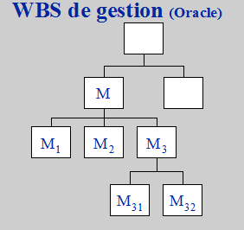
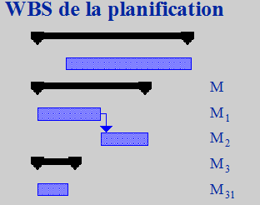
WBS Gestion de projet
Lot M
Budget 01
Lot M1
Budget 1
Lot M2
Budget 2
Lot M3
Budget 3
Globalisation
courbe en S
GESTION DE PROJET Version 1.0
Responsables de la distribution

Slide 54
Courbe en S
La courbe en S est un outil de gestion de projet et surtout de suivi de projet.
L'idée est de représenter graphiquement l'état d'avancement du projet.
On parle de courbe en forme de S car de manière générale, le projet suit cette forme de S avec un démarrage progressif, suivi d'une accélération, puis enfin d'un ralentissement lorsque le projet touche à son terme.
On trace cette courbe en phase d'avant-projet. On obtient alors une courbe prévisionnelle d'avancement du projet à laquelle on peut se référer au fur et à mesure de l'avancement du projet pour identifier les éventuels retards pris et donc maîtriser les éventuelles dérives.
Plus la deuxième courbe qui représente l'avancement réel du projet se trouve décalée vers la droite plus le projet a pris du retard.
FORMXXX
Version X
TITRE FORMATION

Slide 55
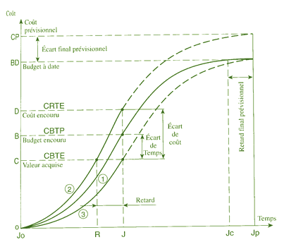
Pilotage par les risques
Cost-Control (courbe en S)
2. Cout
réel
1
CBTP = BCWS = budget cost of work Scheduled
Coût budgété cumulé du travail prévu
Budget prévisionnel du projet (coûts cumulés en
fonction du temps)
EAC
BAC
2
CRTE = ACWP = actual cost of work performed
Coût réel cumulé du travail effectué.
Représente la valeur estimée du travail réellement
Effectué (calculé à partir du coût unitaire budgété)
3
CBTE = BCWP = budget cost of work performed
Coût budgété cumulé du travail effectué
Représente en coût budgété l’avancement physique.
La valeur fictive obtenue par le calcul
(travail effectué x coût unitaire budgété) est souvent
désigné par Earn value
1. Budget
BAC = Budget at completion
EAC = estimate at completion
Date finale ré estimée
Date de l’analyse
Date contractuelle de fin de projet
3.Avancement
physique
Source : Michel EMERY Conseil et Formation
FORMXXX
Version X
TITRE FORMATION

Slide 56
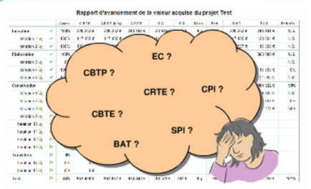
FORMTION GP
Version 1
Gestion de projet
Responsable commercial

Slide 57
Découpage budgétaire du projet
Quelques définitions
    Le CPP: Cout Prévisionnel du Projet, se nomme également CBTP, (Coût budgété cumulé du travail prévu).
    Le CPR: Coût Projet Réel, se nomme également CRTE (Coût réel cumulé du travail effectué)
    CPE: Cout du Projet Estimé à terminaison,
    CPF: Cout du Projet Final
    PPS : Prévision pour solde, c’est-à-dire ce qu’il faut prévoir comme budget pour terminer le projet
FORMTION GP
Version 1
Gestion de projet
Responsable commercial

Slide 58
Exemple de budget projet INFOTECH
L’entreprise INFOTECH souhaite développer une nouvelle application , le projet est prévu de se dérouler sur 10 mois, afin d’être prêt pour la prochaine coupe du monde de Rugby:
Le projet est découpé en 5 lots et l’on souhaite suivre le budget des 5 lots de travaux
  Lot A: Réalisation du cahier des charges
  Lot B: Réalisation d’une enquête auprès des fédérations de Rugby qui pourraient être intéressées par l’application
  Lot C: Etude logiciel en prenant en compte les besoins des fédérations
  Lot D: Réalisation du prototype, tests avec des KU de la fédération Française
  Lot E: Présentation de l’application aux fédérations cibles, pour enquête de satisfaction
FORMTION GP
Version 1
Gestion de projet
Responsable commercial

Slide 59
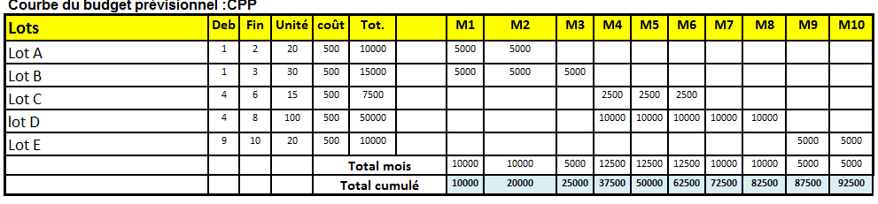
Budget prévisionnel du projet INFOTECH
Budget par tâche
Coûts
90000
80000
70000
60000
50000
CPP ou CBTP
40000
30000
Courbe du budget prévisionnel : CPP
Sur le cumul du projet
20000
10000
0
1
2
3
4
5
6
7
8
9
10
11
Temps
FORMTION GP
Version 1
Gestion de projet
Responsable commercial

Slide 60
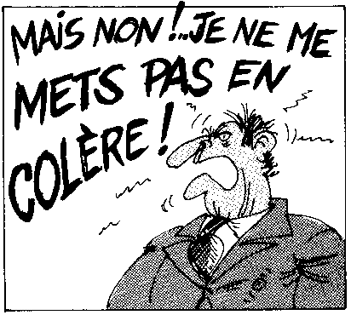
Avancement du projet INFOTECH
INFOTECH réalise les deux premiers lots du projet et le responsable projet constate que l’enquête « lot B » a pris du retard de même que le début de l’étude de l’application « Lot C »
En ce qui concerne le lot D de prototypage, il démarre par des dépenses non prévues au budget initial et surtout le plus grave , ce lot commence à prendre beaucoup de retard.
Le responsable projet fait donc un point d’avancement à la fin du mois 5.
Horreur si l’on ne fait rien on va dans le mur !!!
FORMTION GP
Version 1
Gestion de projet
Responsable commercial

Slide 61
Avancement du projet INFOTECH
Courbe réelle des dépenses : CRTE
Date de mesure
tâche | Deb | Fin | Unité | coût | Tot. |  | M1 | M2 | M3 | M4 | M5 | M6 | M7 | M8 | M9 | M10
A | 1 | 2 | 20 | 500 | 10000 |  | 5000 | 5000 | 100%
B | 1 | 3 | 30 | 500 | 15000 |  | 5000 | 5000 | 5000 | 100%
C | 4 | 6 | 15 | 500 | 7500 |  |  |  |  | 2500 | 2500 | 2500 | 66%
D | 4 | 8 | 100 | 500 | 50000 |  |  |  |  | 25000 | 10000 | 10000 | 10000 | 10000 | 40%
E | 9 | 10 | 20 | 500 | 10000 |  |  |  |  |  |  |  |  |  | 5000 | 5000
 |  |  |  | Total réalisé |  |  | 10000 | 10000 | 5000 | 27500 | 12500 | 0 | 0 | 0 | 0 | 0
 |  |  |  | Total réalisé cumulé |  |  | 10000 | 20000 | 25000 | 52500 | 65000 | 65000 | 65000 | 65000 | 65000 | 65000
Coût réel cumulé
Coûts
90000
Le chef projet fait dans un premier temps le point sur les dépenses réalisées
80000
70000
60000
CPR =CRTE
50000
CPP = CBTP
40000
30000
20000
10000
0
1
2
3
4
5
6
7
8
9
10
11
Temps
FORMTION GP
Version 1
Gestion de projet
Responsable commercial

Slide 62
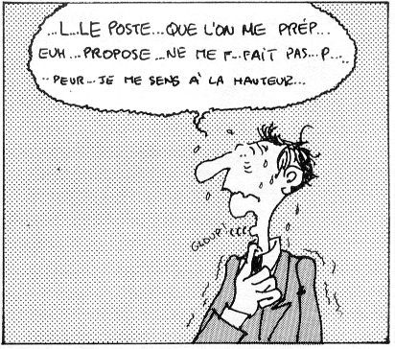
Conséquence du retard sur le coût du projet INFOTECH
Première chose à faire est d’évaluer l’avancement physique du projet, en interrogeant tous les acteurs du projet.
Pour qu’un lot soit terminé, il faut s’assurer que toutes les tâches du lot sont bien terminées.
C’est-à-dire que lorsqu’un lot est terminé, plus personne ne peut débiter d’heures sur ce lot de travaux.
l’avancement du projet se fait à partir du découpage du projet en % d’avancement budgétaire.
Ainsi au mois « M5 », 54% du projet devrait être réalisé
Hors dans notre exemple à « M5 » le projet n’est qu’à 38% . Et pourtant des heures ont été déclarées sur le projet.
FORMTION GP
Version 1
Gestion de projet
Responsable commercial

Slide 63
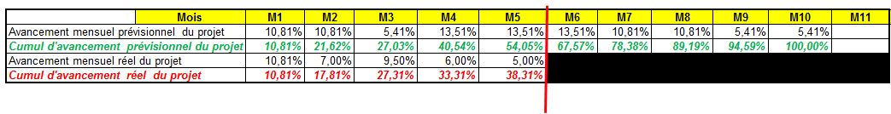
Conséquence du retard sur le coût du projet INFOTECH
Au mois M1, si toutes les tâches ont été réalisées, l’avancement du projet est de 10,81% soit (1000/92500)
Donc au mois M5, la dépense budgétaire cumulée devrait être de 50000 € et le projet avancé à 54%
Hors la réalité montre qu’au mois M5, le projet n’est qu’à 38% d’avancement, de ce fait, en appliquant ce pourcentage à la valeur du budget prévisionnel, on aurait dû ne dépenser que 35436 € , (38,31%*92500), alors que dans la réalité la dépense constatée sur le projet à M5, est 65000€
FORMTION GP
Version 1
Gestion de projet
Responsable commercial

Slide 64
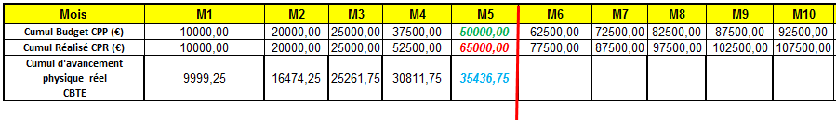
Conséquence du retard sur le coût du projet INFOTECH
Budget prévisionnel CPP
Traduction budgétaire
38,31%*92500
FORMTION GP
Version 1
Gestion de projet
Responsable commercial

Slide 65
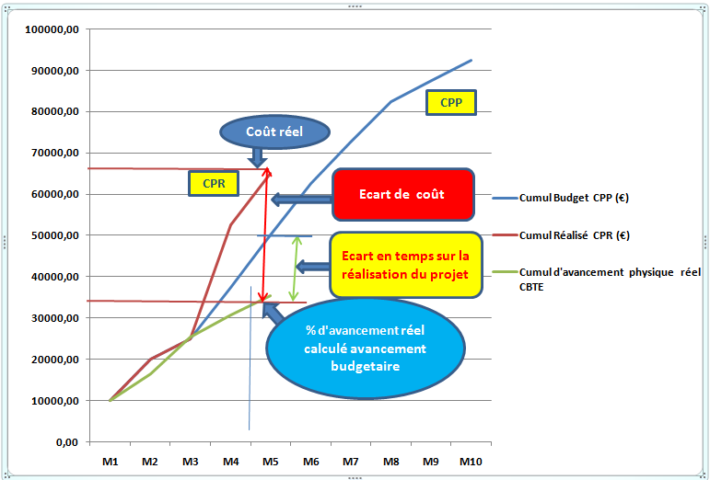
Conséquence du retard sur le coût du projet INFOTECH
FORMTION GP
Version 1
Gestion de projet
Responsable commercial

Slide 66
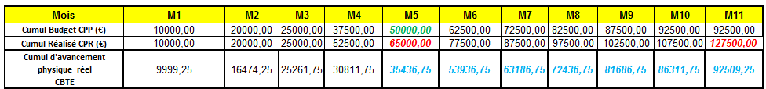
Conséquence du retard sur le coût du projet INFOTECH
Si le chef de projet ne fait rien pour corriger le tir d’ici la fin du projet, nous aurons le tableau suivant:
FORMTION GP
Version 1
Gestion de projet
Responsable commercial

Slide 67
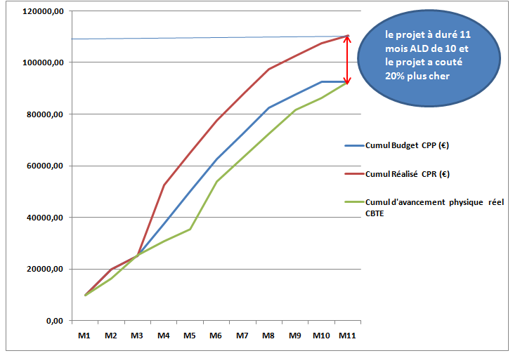
Coût du budget à terminaison
FORMTION GP
Version 1
Gestion de projet
Responsable commercial

Slide 68

Actions correctives pour tenir le délai
Le chef de projet ne peut pas laisser la situation en l’état, il demande donc à ses équipes de tenir le délai de 10 mois, la conséquence et qu’il faut maintenant rattraper le retard en mettant plus de ressources sur le projet.
Il faut également chercher à faire des économies, pour tenter de tenir le budget initial.
Sur le lot C, le chef de projet demande que l’équipe revoit les tâches afin de dégager des économies
Sur le lot D, le chef de projet demande que l’on mette des ressources complémentaires, bien évidemment cela à un coût
FORMTION GP
Version 1
Gestion de projet
Responsable commercial

Slide 69
Avancement du projet INFOTECH
Estimation du projet à terminaison
Date de mesure
tâche | Deb | Fin | Unité | coût | Tot. |  | M1 | M2 | M3 | M4 | M5 | M6 | M7 | M8 | M9 | M10
A | 1 | 2 | 20 | 500 | 10000 |  | 5000 | 5000 | 100%
B | 1 | 3 | 30 | 500 | 15000 |  | 5000 | 5000 | 5000 | 100%
C | 4 | 6 | 15 | 500 | 7500 |  |  |  |  | 2500 | 2500 | 2500 | 66%
D | 4 | 8 | 140 | 500 | 70000 |  |  |  |  | 25000 | 10000 | 15000 | 10000 | 10000 | 40%
E | 9 | 10 | 20 | 500 | 10000 |  |  |  |  |  |  |  |  |  | 5000 | 5000
 |  |  |  | Total / mois |  |  | 10000 | 10000 | 5000 | 27500 | 12500 | 17500 | 10000 | 10000 | 5000 | 5000
 |  |  |  | Total estimé cumulé |  |  | 10000 | 20000 | 25000 | 52500 | 65000 | 82500 | 92500 | 102500 | 107500 | 112500
110000
Coûts ré estimés
100000
Coûts
90000
Coût prévisionnel ré estimé
80000
70000
Le chef projet regarde ensuite l’impact sur la fin du projet
60000
CRTE
50000
CBTP
40000
30000
20000
10000
0
1
2
3
4
5
6
7
8
9
10
11
Temps
FORMTION GP
Version 1
Gestion de projet
Responsable commercial

Slide 70
Nouvelle estimation après avoir mis en place les actions correctives
CBTE
Date de mesure
tâche | Deb | Fin | Unité | coût | Tot. |  | M1 | M2 | M3 | M4 | M5 | M6 | M7 | M8 | M9 | M10
A | 1 | 2 | 20 | 500 | 10000 |  | 5000 | 5000 | 100%
B | 1 | 3 | 30 | 500 | 15000 |  | 5000 | 5000 | 5000 | 100%
C | 4 | 6 | 15 | 500 | 7500 |  |  |  |  | 1650 | 1650 | 1650 | (66% de 7500)
D | 4 | 8 | 140 | 500 | 70000 |  |  |  |  | 5600 | 5600 | 5600 | 5600 | 5600 | (40% de 70000)
E | 9 | 10 | 20 | 500 | 10000 |  |  |  |  |  |  |  |  |  | 5000 | 5000
 |  |  |  | Total / mois |  |  | 10000 | 10000 | 5000 | 7250 | 7250 | 7250 | 5600 | 5600 | 5000 | 5000
 |  |  |  | CBTE |  |  | 10000 | 20000 | 25000 | 32250 | 39500 | 46750 | 52350 | 57950 | 62950 | 67950
110000
100000
Coûts
90000
CBTE = valorisation à coût budgété
du travail réalisé.
Ex: tâche C , travail physique réalisé
à 66% , la valeur gagnée est donc de
7500 x 66% = 4950 soit 1650 / mois
80000
70000
60000
CRTE
50000
CBTP
CBTE
40000
30000
20000
10000
0
1
2
3
4
5
6
7
8
9
10
11
Temps
FORMTION GP
Version 1
Gestion de projet
Responsable commercial

Slide 71

Pilotage par les risques
Courbe en S
Autres éléments de calcul:
Indices de performances
IPA = CBTE/CBTP = performance activité de l’équipe
> 100, l’équipe a respecté pleinement le budget.
< 100, l’équipe a accompli moins de tâches que prévu.
IPC = CBTE/CRTE performance coût ou productivité de l’équipe
< 100 peut indiquer que le rendement de l’équipe n’est pas aussi bon que prévu
IPG = IPA * IPC performance globale de l’équipe
= 100%, l’équipe tient bien le projet en main
IPR = (BAC-CBTE)/(ECA-CRTE) performance achèvement du projet
donne la projection future de la productivité moyenne nécessaire pour terminer le projet.
EA = BAC/ECA efficacité jusqu’à l’achèvement
exprime le degré de respect du besoin d’efficacité du projet par rapport au coût total initial
FORMXXX
Version X
TITRE FORMATION

